Slide 1
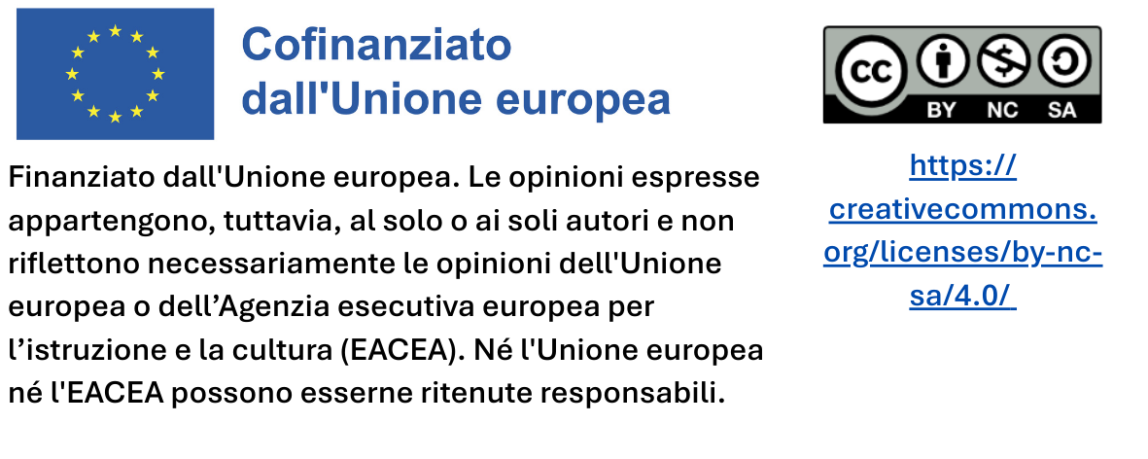

Cosa non acquistare – Lista negativa

Slide 2
Note
Le diapositive che seguono contengono prodotti e materiali che NON dovrebbero essere acquistati, in quanto NON soddisfano gli standard ambientali e sociali per prodotti e servizi sostenibili.

Slide 3

Legno tropicale
Legno tropicale, da non acquistare dove specie legnose autoctone o altri materiali sono adatti allo scopo in questione.

Slide 4
Legname proveniente da fonti NON sostenibili
Legname e prodotti del legno di cui non si può dimostrare la provenienza da una gestione forestale legale e sostenibile. La prova può essere fornita dalla certificazione con l'etichetta PEFC o FSC, un'etichetta equivalente o verifiche individuali.

Slide 5
Prodotti agricoli importati che violano i diritti umani
Prodotti agricoli importati da paesi del Sud del mondo (vedi elenco DAC), come caffè, tè, cacao, riso, zucchero, succo d'arancia, rose, che non sono prodotti in conformità con le norme fondamentali del lavoro dell'ILO e non sono certificati con il marchio Fairtrade o un marchio equivalente.
Elenco DAC vedi: https://www.oecd.org/en/topics/sub-issues/oda-eligibility-and-conditions/dac-list-of-oda-recipients.html

Slide 6
Alimenti geneticamente modificati
Alimenti geneticamente modificati.

Slide 7
Bevande in confezioni usa e getta
Acque minerali, bibite e bevande alcoliche in imballaggi usa e getta ad eccezione dello spumante e del vino in bottiglie di vetro. Ciò non si applica agli eventi in cui la fornitura di bevande in imballaggi riutilizzabili rappresenta un rischio per la sicurezza.

Slide 8
Imballaggi monouso
Stoviglie e posate monouso in mense, caffetterie ed eventi. Possono essere fatte eccezioni per evitare rischi per la sicurezza.

Slide 9
Prodotti per la pulizia nocivi
Detergenti che rilasciano cloro (ipoclorito e dicloroisocianurato), nonché additivi per cisterne e deodoranti per ambienti.

Slide 10
Prodotti per l'igiene con microplastica
Detergenti, detergenti e cosmetici contenenti microplastiche.

Slide 11
Tessili e cuoio che violano i diritti umani
Tappeti, cuoio, abbigliamento (abbigliamento da lavoro) provenienti da paesi del Sud del mondo (cfr. elenco DAC), che non sono stati prodotti in conformità con le norme fondamentali dell'ILO in materia di lavoro.
Elenco DAC vedi: https://www.oecd.org/en/topics/sub-issues/oda-eligibility-and-conditions/dac-list-of-oda-recipients.html

Slide 12
Prodotti in gomma naturale che violano i diritti umani
Prodotti in gomma naturale (guanti da lavoro, tappetini antipolvere) provenienti da paesi del Sud del mondo (cfr. elenco DAC) che non sono stati prodotti in conformità con le norme fondamentali dell'ILO in materia di lavoro.
Elenco DAC vedi: https://www.oecd.org/en/topics/sub-issues/oda-eligibility-and-conditions/dac-list-of-oda-recipients.html

Slide 13
Elettrodomestici inefficienti
Apparecchi elettrici soggetti all'etichettatura energetica (A–G) che non rientrano in una delle classi di efficienza più elevate all'interno del loro gruppo di prodotti.

Slide 14
Giocattoli e articoli sportivi che violano i diritti umani
Giocattoli e articoli sportivi provenienti da paesi del Sud del mondo che (cfr. elenco DAC) non sono stati prodotti in conformità con le norme fondamentali dell'ILO in materia di lavoro.
Elenco DAC vedi: https://www.oecd.org/en/topics/sub-issues/oda-eligibility-and-conditions/dac-list-of-oda-recipients.html

Slide 15
Pietre naturali che violano i diritti umani
Pietre naturali e pietre per lastricati provenienti da paesi del Sud del mondo (cfr. elenco DAC) che non sono state prodotte in conformità con le norme fondamentali dell'ILO in materia di lavoro.
Elenco DAC vedi: https://www.oecd.org/en/topics/sub-issues/oda-eligibility-and-conditions/dac-list-of-oda-recipients.html

Slide 16
PVC
I prodotti in PVC (noto anche come cloruro di polivinile o semplicemente vinile) dovrebbero essere evitati quando possibile. Quando il PVC viene incenerito, sia in impianti di smaltimento dei rifiuti che mediante combustione incontrollata, può rilasciare diossine altamente tossiche. Le diossine sono tra gli inquinanti ambientali più pericolosi e comportano gravi rischi per la salute umana.

Slide 17
Pesticidi
Pesticidi (diserbanti, fungicidi, insetticidi) per il verde pubblico e le aree ricreative.

Slide 18
Eccezioni
Eccezioni a questo elenco negativo possono essere fatte in singoli casi che dovrebbero essere giustificati.

Slide 19
Contatto
Se intendi utilizzare questo elenco negativo - o una versione adattata di esso - nel tuo comune, ti preghiamo di includere il tuo contatto locale per gli acquisti sostenibili.

